Slide 1
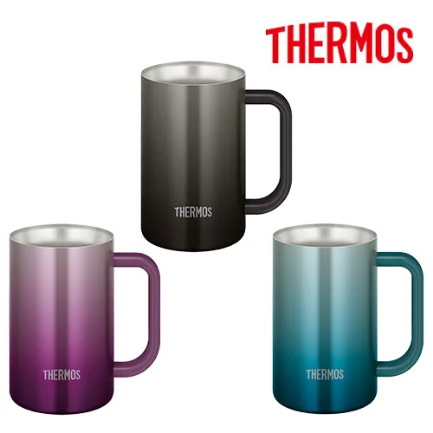
【提案書】
サーモス 真空断熱ジョッキ 600ml
特徴
600mlサイズの、グラデーションカラーがスタイリッシュでオシャレなステンレスタンブラーです。真空断熱構造のため保冷保温効果に優れている上に結露などもしにくく便利なアイテムです。
商品写
納期
納期スペース
仕様
カラー展開：全3色
素材：ステンレス鋼
サイズ：W125×D85×H135mm
容量：600ml
重量：約300g
機能：保温保冷 包装：化粧箱入
備考：保冷効力：7℃以下（1時間）
お見積
お見積りスペース

